Slide 1
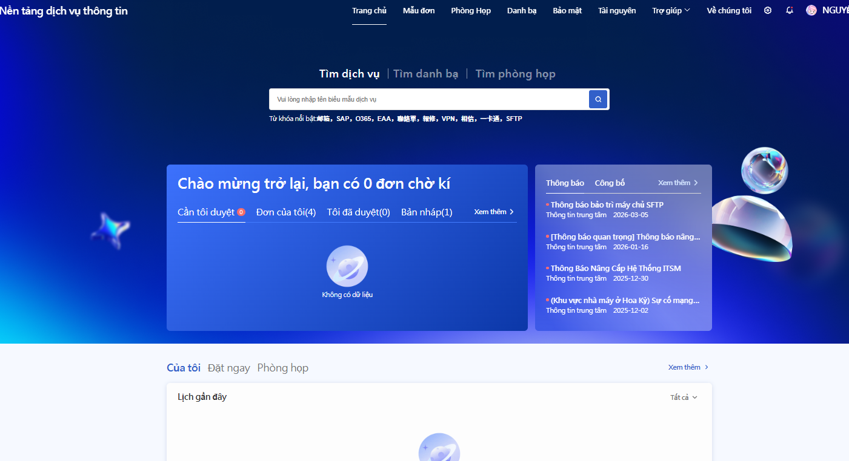
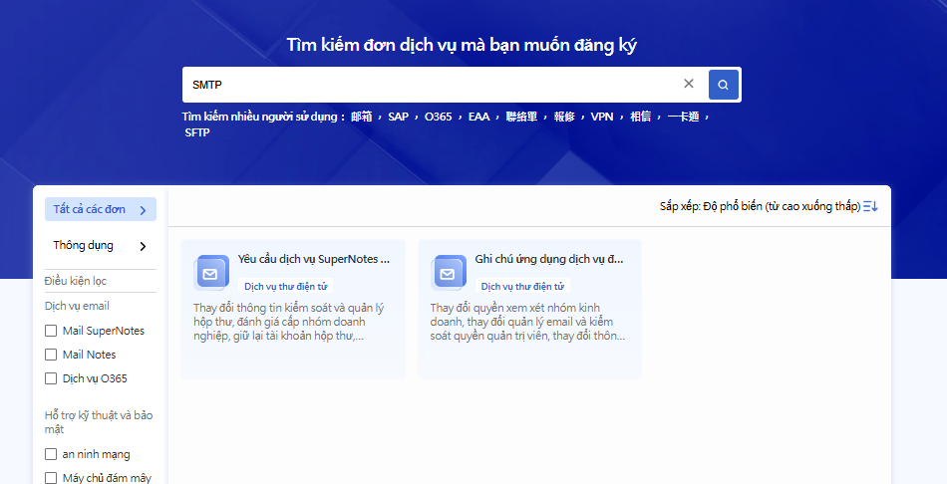
Vào trang chủ itsm: https://itsm.foxconn.com/social/home
Gõ tìm SMTP và chọn ô khoang đỏ

Slide 2
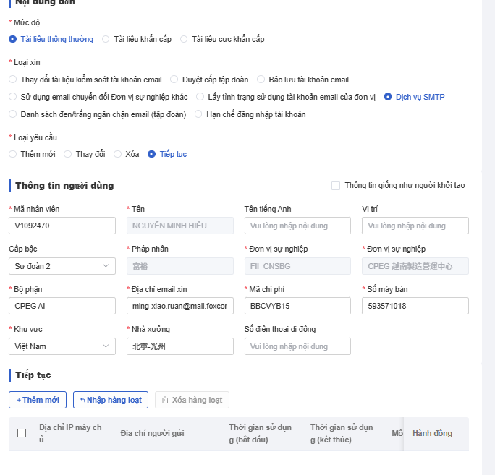
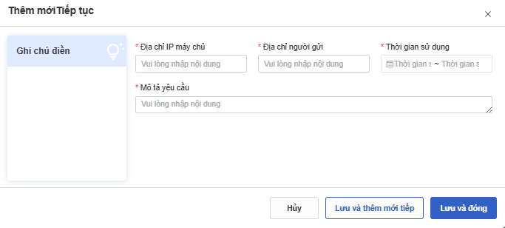
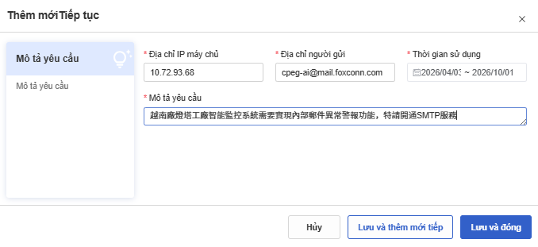
Ghi theo thông tin rồi chọn ô khoanh đỏ
越南廠燈塔工廠智能監控系統需要實現內部郵件異常警報功能，特請開通SMTP服務

Slide 3
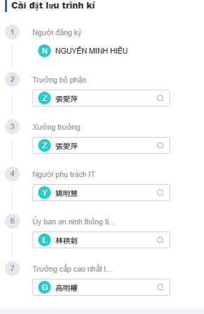
Info
STT | ID Card | Email
2 | F1337979 | edward.ap.zhang@fii-foxconn.com
3 | F1337979 | edward.ap.zhang@fii-foxconn.com
4 | F1303409 | ming-hui.yao@fii-foxconn.com
6 | 828231 | joe.jl.lin@fii-foxconn.com
7 | 016290 | tommy.mc.kao@fii-foxconn.com

